Slide 1
Open Labs
Distributed Transaction
Lightweight Project
2021. 12

Slide 2
1. XA mode를 참고한 Lightweight Version 구성도
2. 시행 착오
3. 최종 프로젝트 시나리오 흐름도
목차

Slide 3
1. XA mode를 참고한 Lightweight Version 구성도
User API
1
주문 요청
Order API
(withdraw)
(order)
TrID와 주문체결 요청
(confirm)
출금
4
4
2
TrID 생성 요청
Commit 감지
Commit 감지
Transaction Manager
EventListener
EventListener
3
TrID 전송
Commit 여부 전송
(createTrId)
Commit 대기
5
6
5
Commit 대기
6
MySQL
Commit 여부 전송
MySQL
(checkPrepared)
같은 TrID 2개인지 확인
Tr2
Tr3
Tr1
Tr4

Slide 4
2. 시행 착오_1
1
업무 서비스 시작
AP Server1
Mysql
User Service
2
분산 서비스
Remote API 호출(REST)
Order Service
DBMS 1
Mysql
3
Before_Commit()에
dataSource와 commit 여부 전달
7
After_Commit()에 결과 전달
DBMS 2
Transaction
Event Listener
4
dataSource와 commit 여부 전달
6
결과 전달
Tr.manager
5
모든 서비스의 Commit 여부에 따라
Commit(), Rollback 메소드 실행
Commit(dataSource)
Rollback(dataSource)

Slide 5
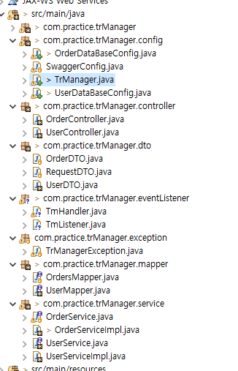
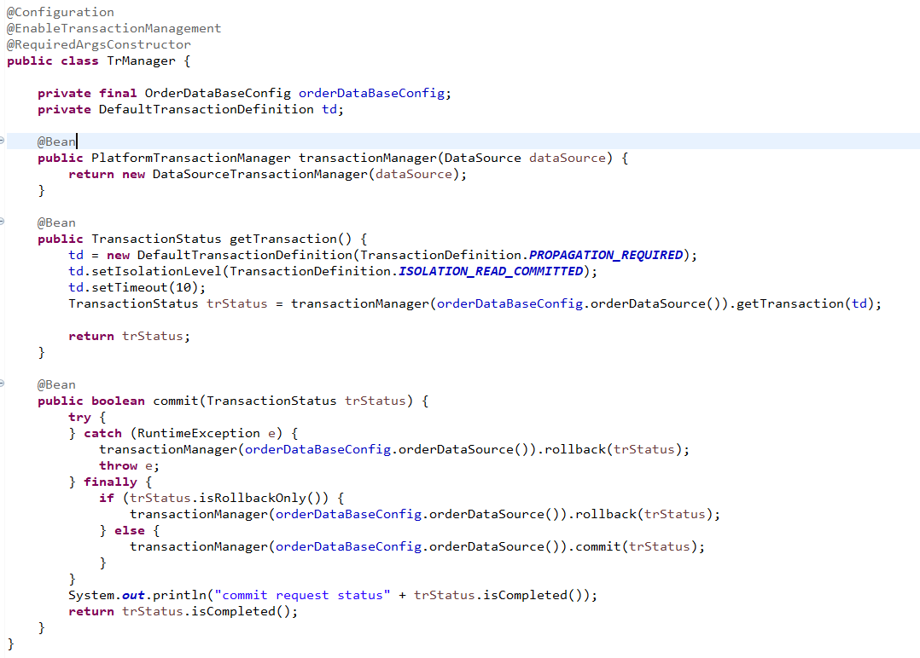
2. 시행 착오_1
Tr.Manager

Slide 6
2. 시행 착오_2
1. AP SERVER, TR.M 분리 시작
Tr.Manager
User API
Order API
EventListener
EventListener
DBMS 1
DBMS 1
2. Rollback(), Commit() 어디서 해야 할지 고민
→ 결론 : Rollback/Commit AP 안에서 구현, TM SERVER는 Rest로 Gid를 API에게 부여해주고 같은 global Transaction에 있는 Transaction일 경우 Commit여부를 판단하여 Commit/Rollback 명령을 내려 줌

Slide 7
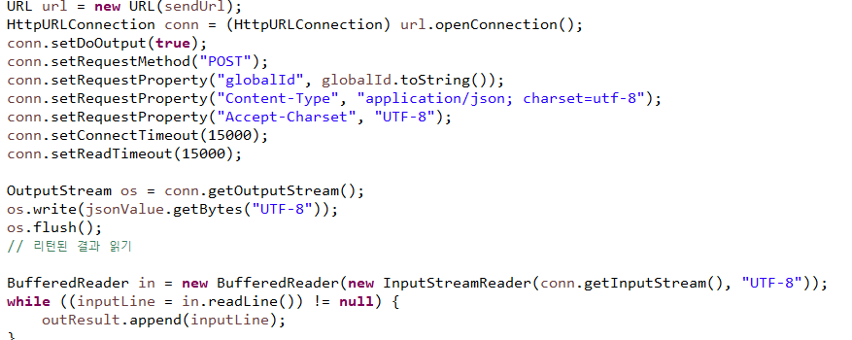
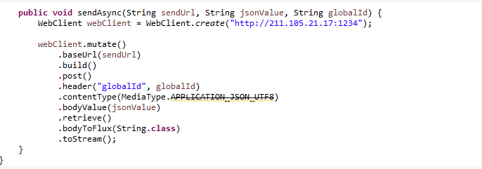
2. 시행 착오_2
3. ** Async ** 공유 인스턴스에 여러 쓰레드 동시에 접근 불가:Read Time Out 에러
결론 : Service에서 API호출이 동기였음 ➔ WebClient 로 비동기 호출 구현 필요성
4. Rollback Exception 처리
결론 : beforeTransactionProcess에서 Exception을
발생시켜 Rollback처리를 시켜주는 도중 Async에러 발생

Slide 8
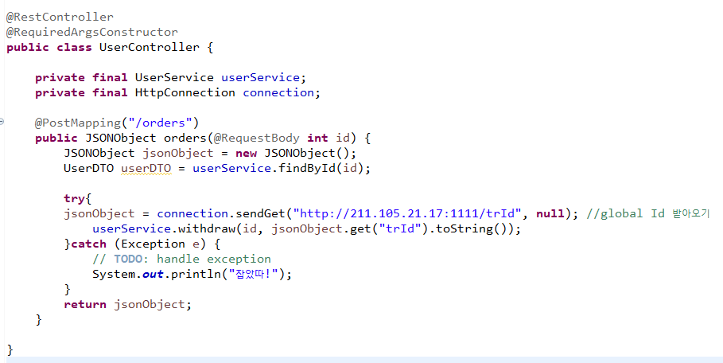
3. 최종 프로젝트 시나리오 흐름도_ User Server
User AP 서버에서 Tr.Manager 서버에게 global Id를 받아온다.
User AP 서버내에 있는 withdraw 서비스 실행(같은 global Id 공유)

Slide 9
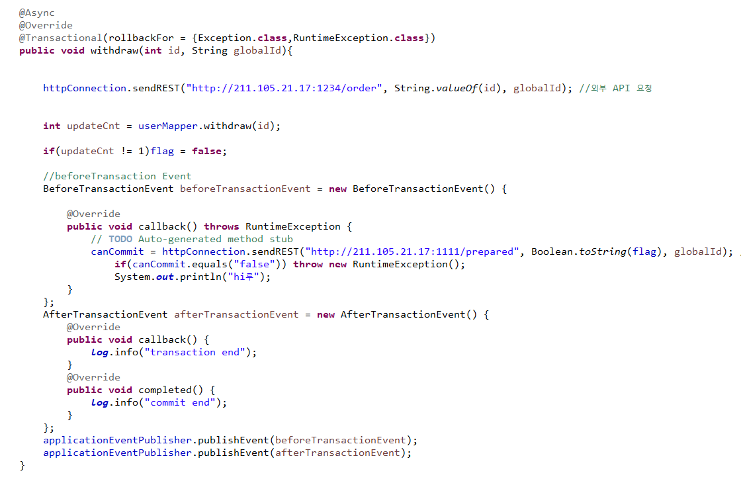
3. 최종 프로젝트 시나리오 흐름도_ User Server
Order AP 서버 내에 있는 주문 요청 API 실행
User AP 서버 내에 있는 출금 쿼리 실행
Commit되기 전(Before_commit), 리스너가 commit을 감지해 Tr.M 서버에 Commit/Rollback을 해도 되는지 요청을 보냄.
User, Order Transaction은 commit 대기
Tr.M 서버에서 Commit/Rollback여부 반환
Rollback일시 Exception을 발생시켜 Rollback
Before_Commit Listener 종료
Commit 실행

Slide 10
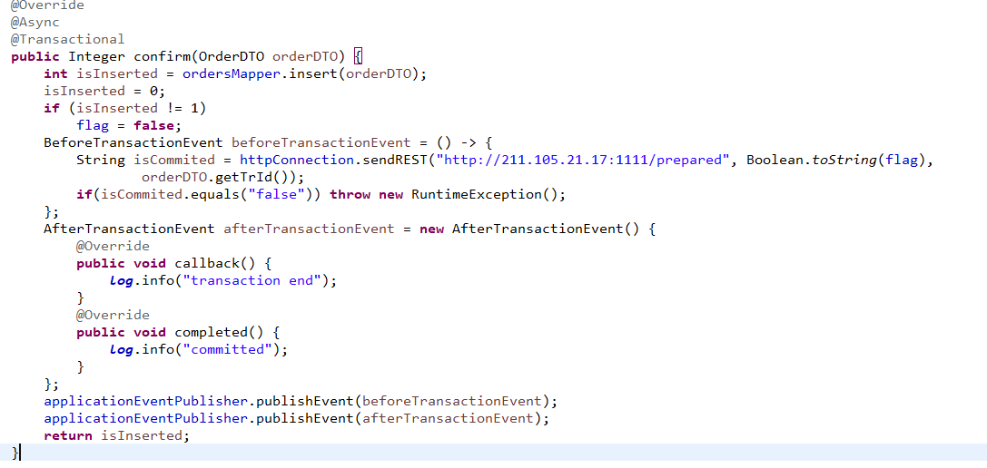
3. 최종 프로젝트 시나리오 흐름도_ Order Server
Async로 출금 API와 동시에 Tr.M 서버에 요청을 보냄
Tr.M에서 Rollback을 받으면 Exception으로 Rollback처리

Slide 11
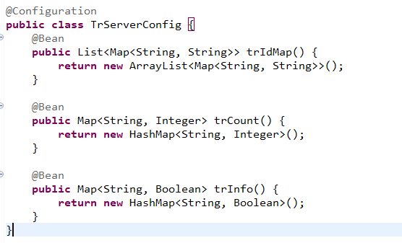
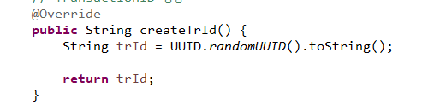
3. 최종 프로젝트 시나리오 흐름도_Tr.M
Thread를 공유 자료 구조에 넣기 위해 Bean등록
Gid 생성

Slide 12
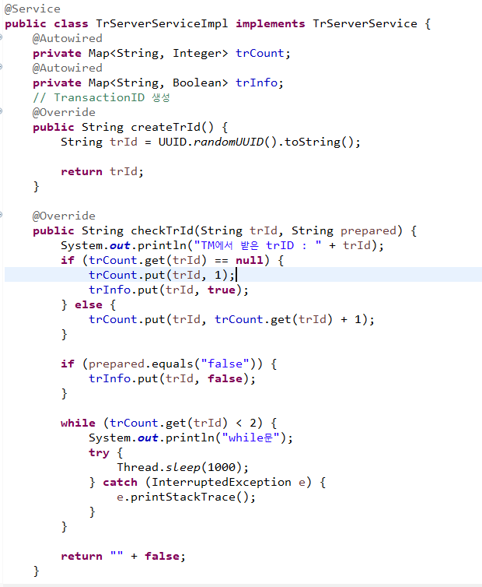
3. 최종 프로젝트 시나리오 흐름도_Tr.M
같은 TrId가 2개 이상 들어 왔을 때 commit여부를 확인하여 2개의 Transaction에 Commit/Rollback 명령 보냄

Slide 13

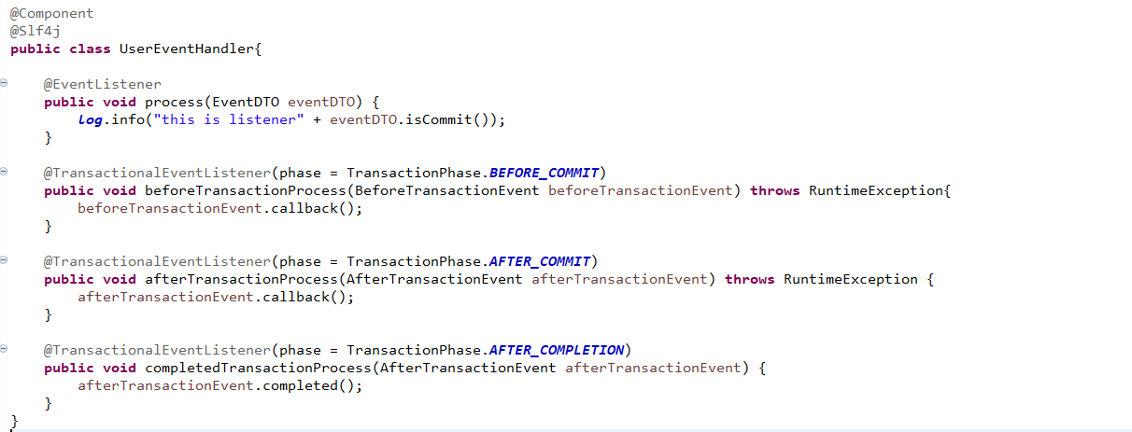
3. 최종 프로젝트 시나리오 흐름도_Tr.EventListener
TransactionEvent 인터페이스 선언
TransactionEvent를 상속한 BeforeTransactionEvent와 AfterTransactionEvent 선언
Commit 전후에 따라 Listener를 Handling 해주는 EventHandler 선언

Slide 14
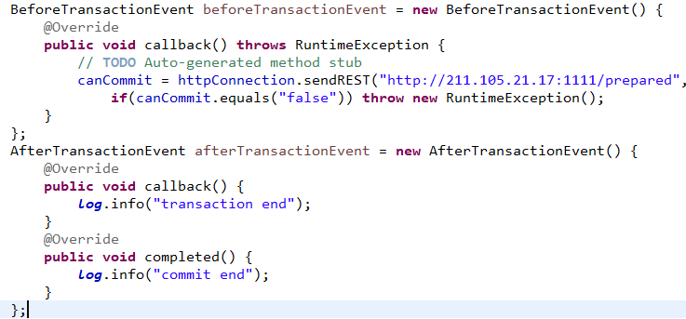
3. 최종 프로젝트 시나리오 흐름도_Tr.EventListener
Service에서 AfterTransactionEvent와 BeforeTransactionEvent 구현
ApplicationEventPublisher로 Listener 발행

Slide 15
감사합니다.

